Slide 1
计算机组成原理实践
数学与计算机科学学院
林嘉雯
ljw@fzu.edu.cn

Slide 2
实验五 CPU组成与指令 周期实验
实验目的
将微程序控制器同执行部件（整个数据通路）联成一台模型计算机
用微程序控制器控制模型机的数据通路
通过TEC-5执行由八条机器指令组成的程序

Slide 3
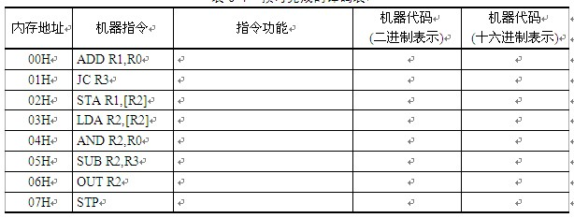
实验任务与步骤
将8条指令组成的简单程序按照指令格式进行编码。
0000 00 01
0011 10 01
0111 10 XX

Slide 4
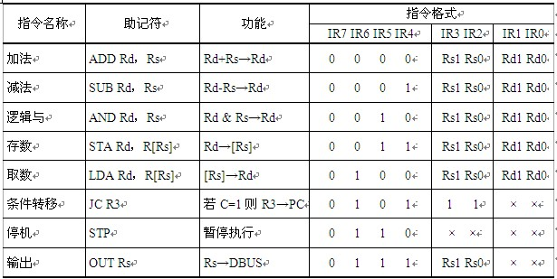
TEC-5 机器指令的格式
源
目

Slide 5
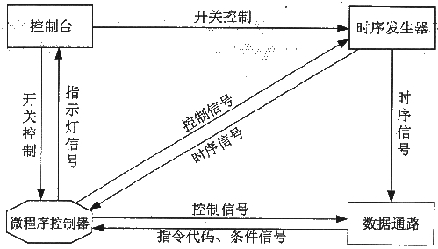
实现控制器、时序部件和数据通路之间的连接。
QD, DP,DB,CLR#
TJ
T1~T4
T1~T4
SW_BUS#,LDDR1,CEL#......
IR7—IR4，C

Slide 6
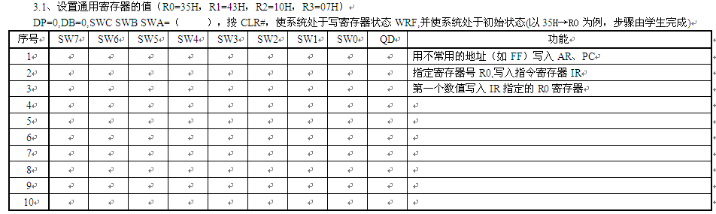
运用控制台命令将上述程序代码存入内存，将程序运行时用到的数据存入寄存器
将数据存入寄存器的值（写寄存器）
此时，设置DB=0.DP=0

Slide 7
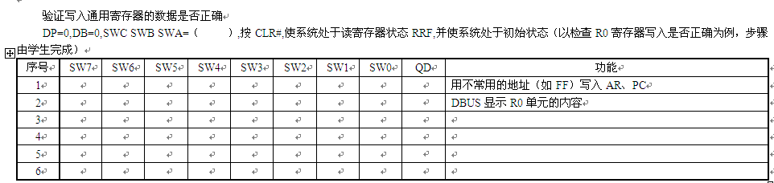
检查存入寄存器的值是否正确（读寄存器）

Slide 8
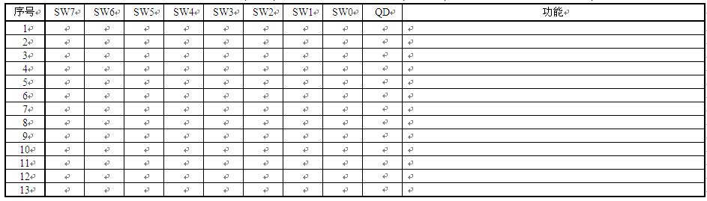
向存储器写入程序机器代码，并向10H单元送入55H（写存储器）
DB=DP=0，SWC-SWA=（ ）
此时，设置DB=0.DP=0

Slide 9
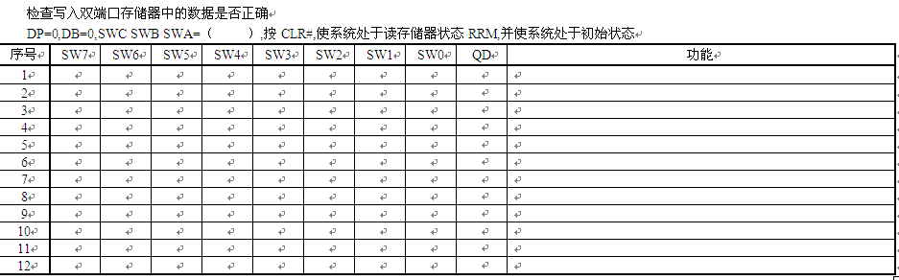
检查存入存储器的内容是否正确（读存储器）

Slide 10
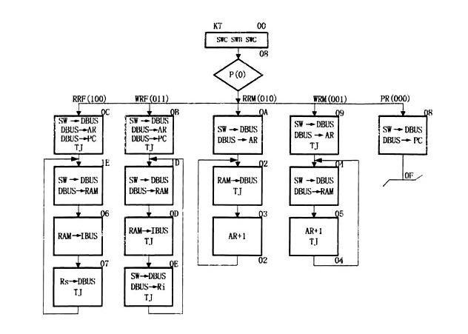
5条控制台指令的CPU周期流程图

Slide 11
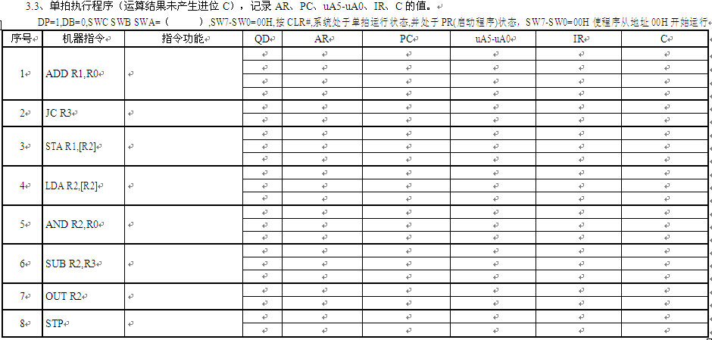
用单拍方式执行一遍程序，记录最后得到的四个寄存器数据，以及存入RAM的数据。观察、跟踪程序执行的详细过程

Slide 12
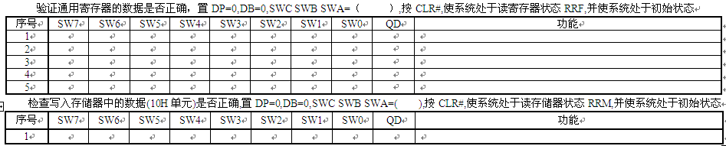
程序运行的结果通过控制台的读寄存器操作和读存储器操作观察

Slide 13
用连续方式再执行一遍程序，记录最后得到的四个寄存器数据，以及存入RAM的数据。
注意：连续方式执行前，应重新设置寄存器和存储器存放的内容
重新存放代码，设置第二组用于测试的寄存器内容和存储器相关单元的数据。分别用单拍和连续方式执行一遍程序，记录最后得到的四个寄存器数据，以及存入RAM的数据。（即更改操作数，重复上述的步骤三——五）
注意：数据为R0=86H，R1=88H，R2=10H，R3=07H，（10H）=55H

